Slide 1
ლაზერული გრავირება CNC ბაზაზე
ავტორი:
დიმიტრი ნაკაშიძე
ელექტრული და ელექტრონული ინჟინერიის დეპარტამენტი
ზუსტ და საბუნებისმეტყველო მეცნიერებათა ფაკულტეტი
ივანე ჯავახიშვილის სახელობის თბილისის სახელმწიფო
უნივერსიტეტი

Slide 2
შინაარსი
შესავალი
უსაფრთხოება და სტანდარტები
შეზღუდვები
სამუშაო ეტაპები და მათი გადაჭრის გზები
საბოლოო პროდუქტი
დასკვნა

Slide 3
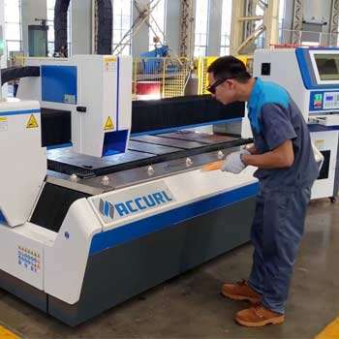
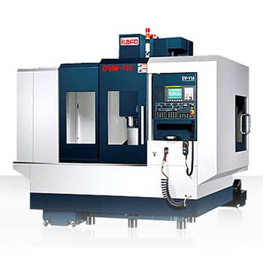
შესავალი
CNC დანადგარები ფართოდ გამოიყენება ინდუსტრიულ წარმოებაში
წყარო:https://www.stilesmachinery.com/weinmann/wallteq
წყარო:https://www.stilesmachinery.com/weinmann
წყარო:https://www.uti.edu/blog/cnc/6-cnc-machines
წყარო:https://www.uti.edu/blog/cnc/6-cnc-machines

Slide 4
შესავალი
წარმოგიდგენთ CNC (Computer Numerical Control) მოწყობილების მოდელს, რომელსაც შეთავსებული ექნება ლაზერული გრავირების ფუნქცია
ვისუბრებ აუცილებელ უსაფრთხოების ნორმებზე, რომელიც დაცული უნდა იყოს უშუალოდ გრავირების პროცესში და გათვალისწინებული უნდა იყოს როგორც პროგრამულ ისე მექნიკურ ნაწილში
წარმოგიდგენთ მისი როგორც მექანიკური ისე ელექტრონული აწყობის გზებს, პროცესში წარმოშობილ პრობლემებსა და მათი გადაწყვეტის გზებს.
და წარმოვადგენ საბოლოო პროდუქტის ფუნქციონალურ შესაძლებლობებს

Slide 5
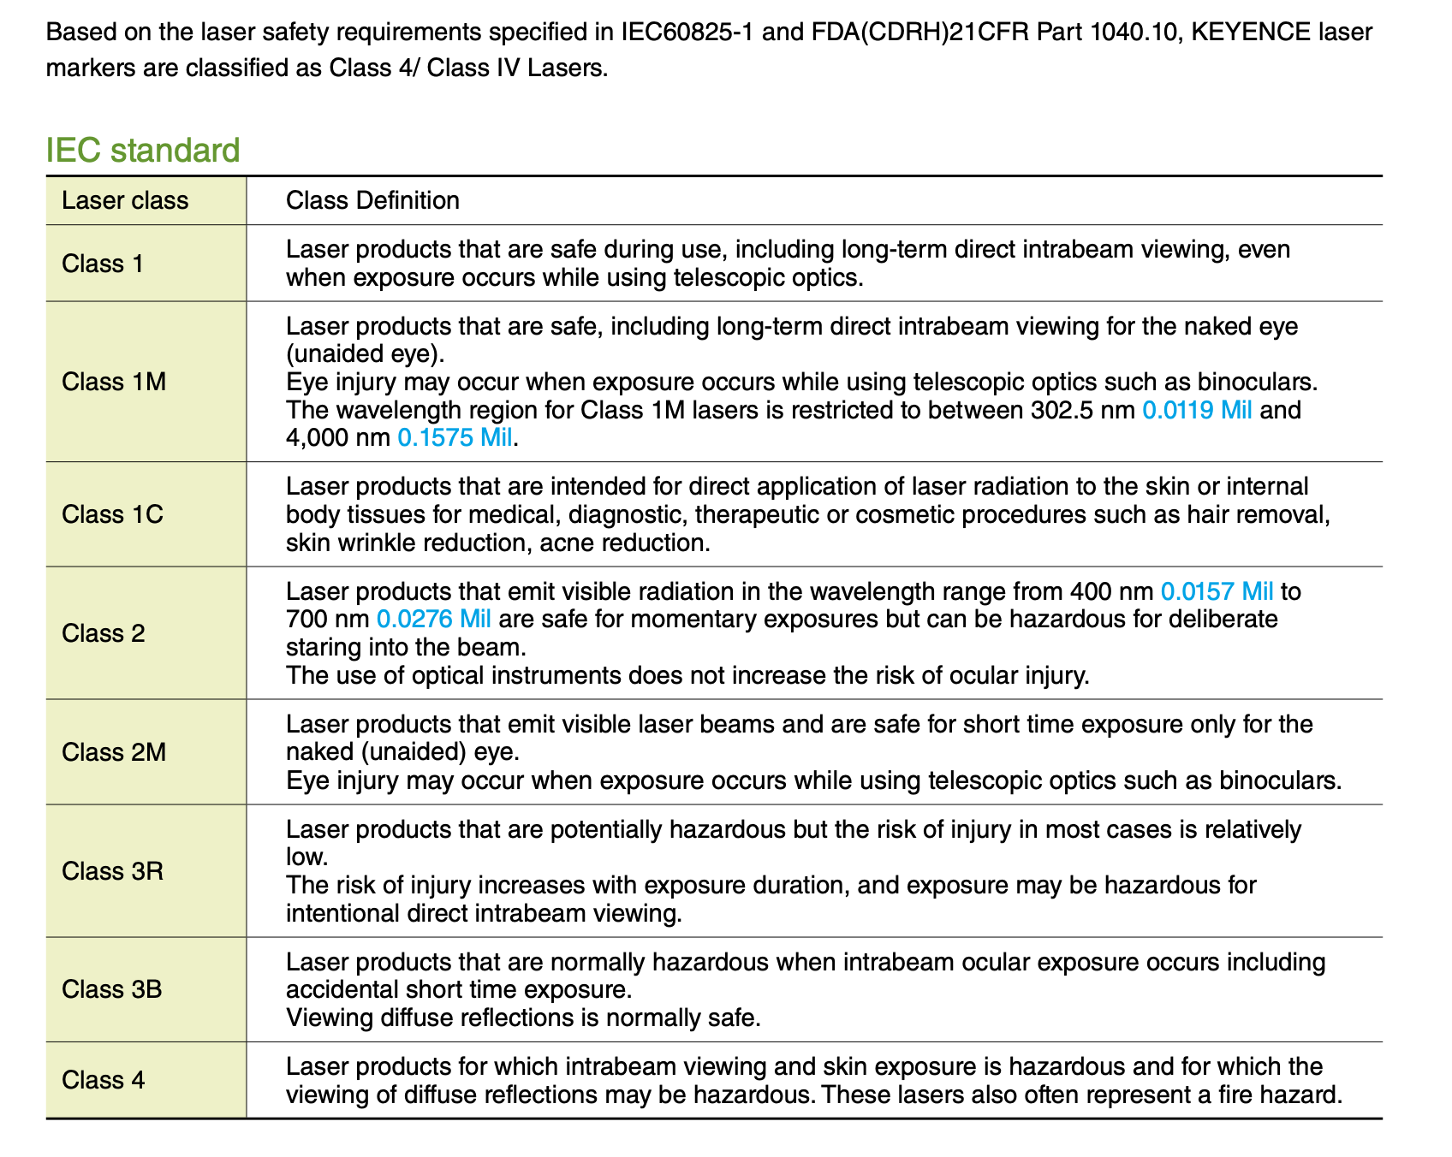
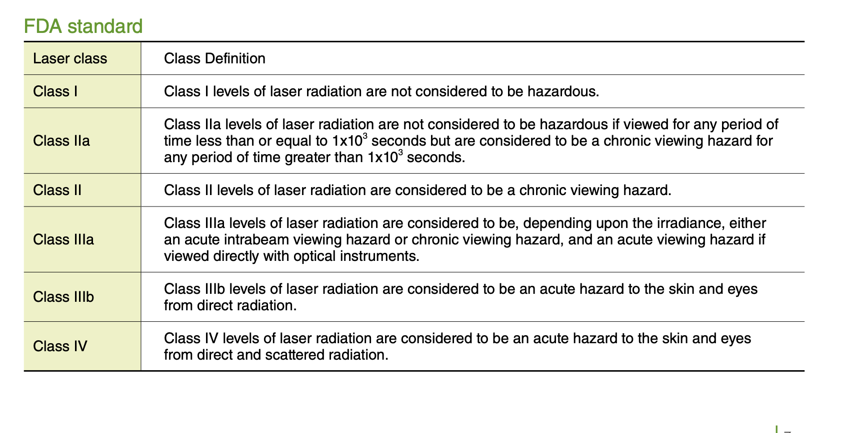
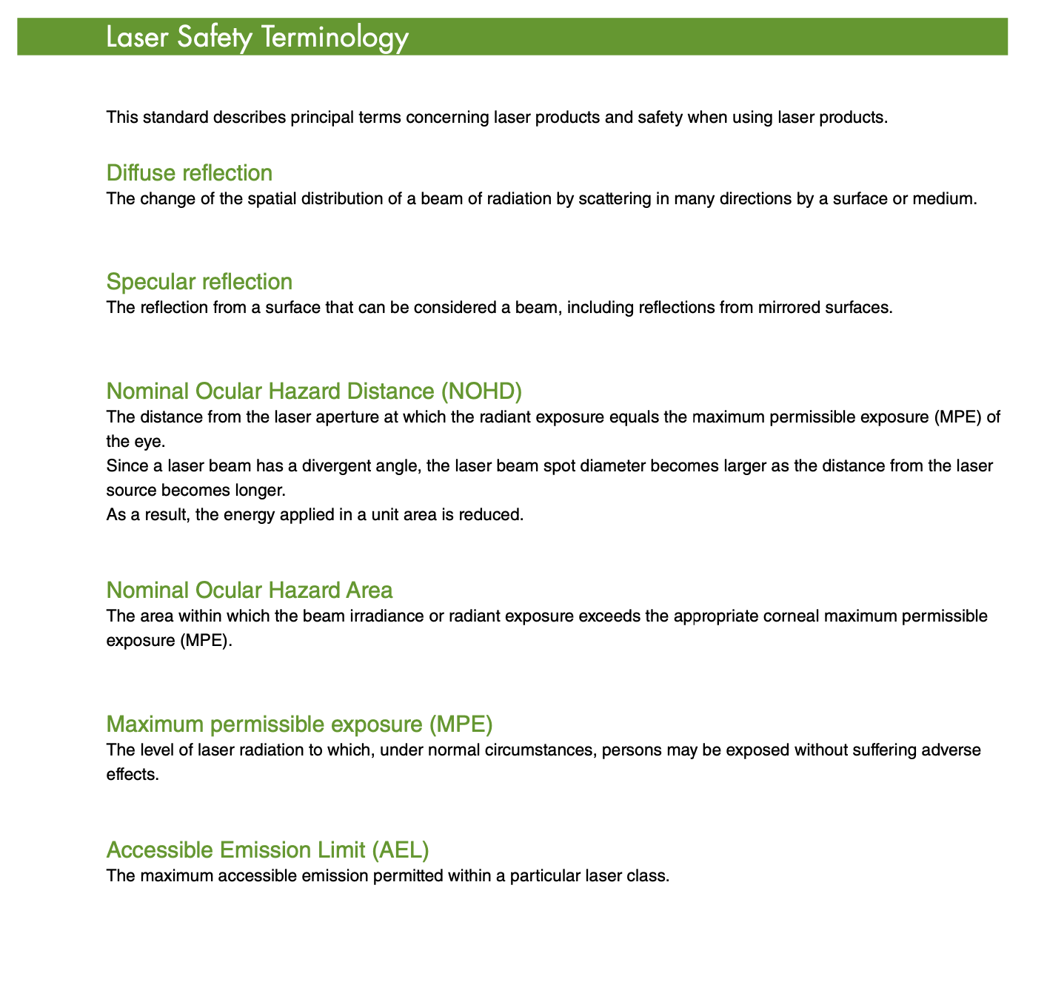
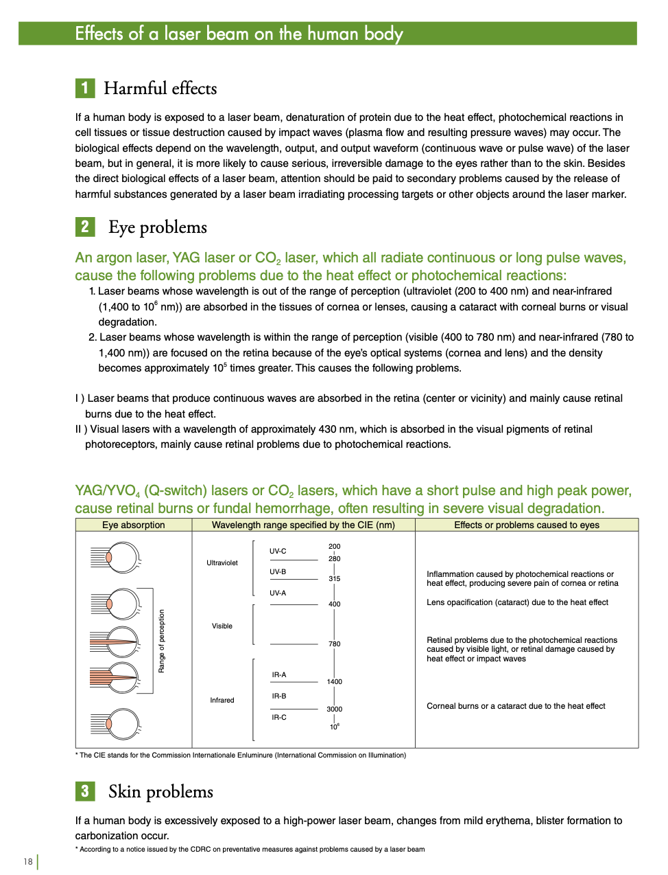
უსაფრთხოება და სტანდარტები

Slide 6
შეზღუდვები
მოდელის აგებისას გეომეტრიული შეზღუდვა (სტატიკური Z ღერძი)
უსაფრთხოების მინები
პროგრამული შეზღუდვები

Slide 7
სამუშაო ეტაპები და მათი გადაჭრის მეთოდები
პროექტისთვის საჭირო მექანიკური და ელექტრული კომპონენტების მოძიება და მოპოვების ეტაპები
პროექტის სქემატური დამუშავება
მექანიკური კომპონენტების შეერთება
ელექტრული კომპონენტების შეერთება
პროგრამული უზრუნველყოფა

Slide 8
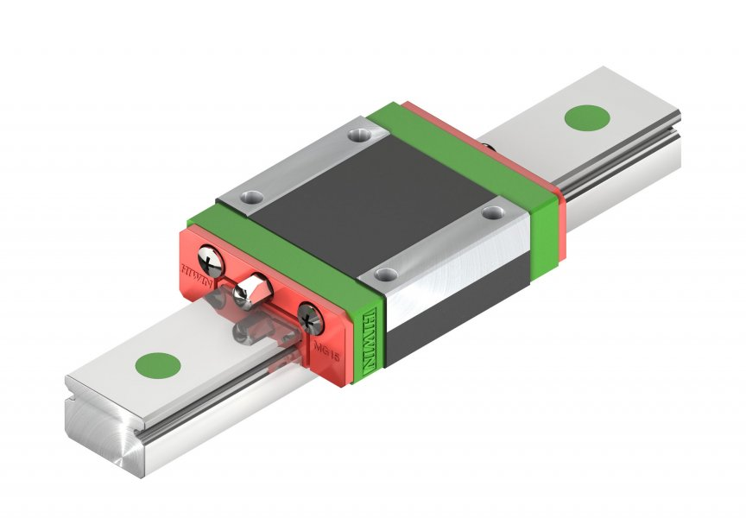
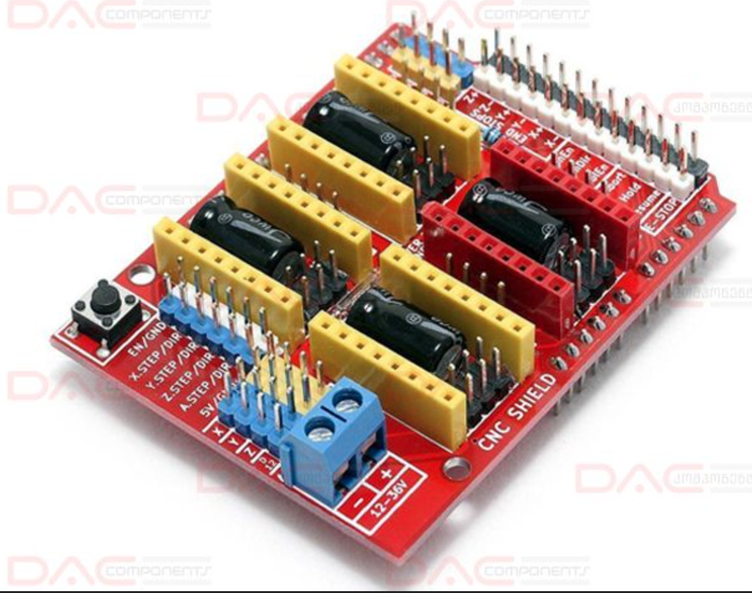
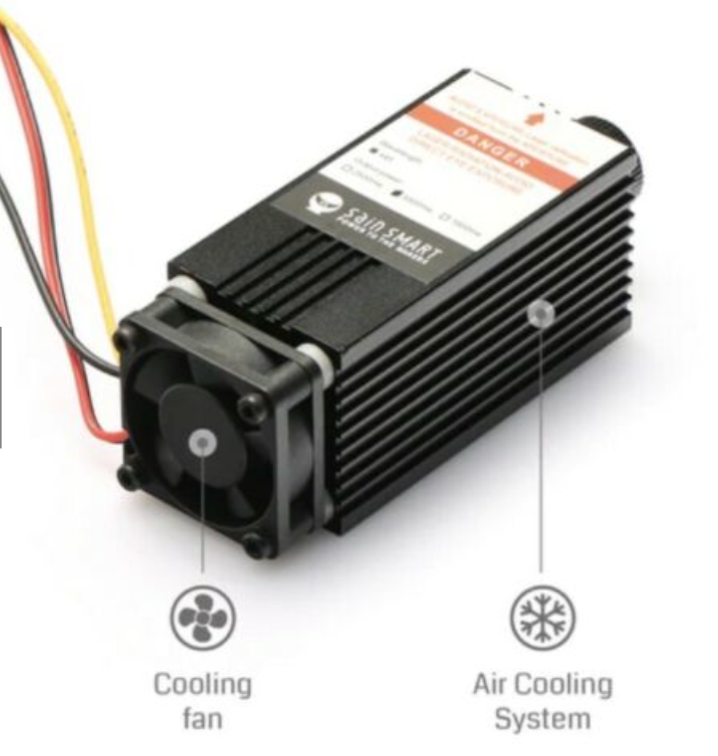
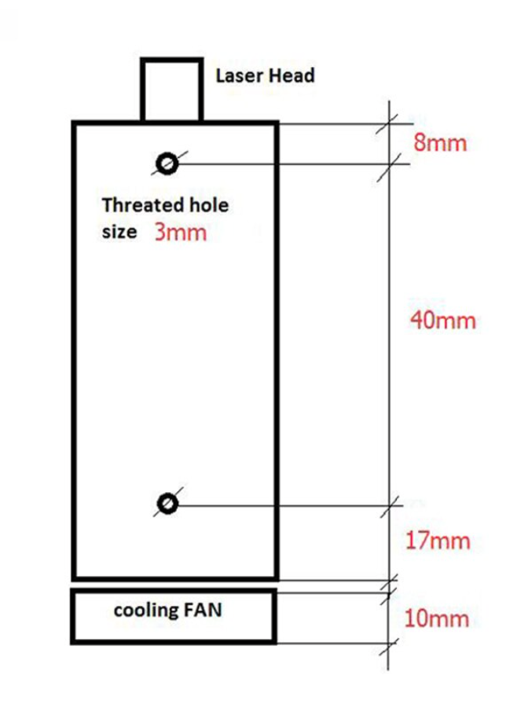
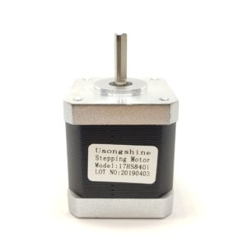
სამუშაო ეტაპები და მათი გადაჭრის მეთოდები
პროექტისთვის საჭირო მექანიკური და ელექტრული კომპონენტების მოძიება და მოპოვების ეტაპები
წყარო:https://www.hiwin.cz/en/products/linear-guideways/miniature-guideway/236_block-mgn
წყარო:https://store.edison.ge/product/nema-17/
წყარო:https://dac.ge/ka/?category=40&subcategory=201&search=cnc

Slide 9
სამუშაო ეტაპები და მათი გადაჭრის მეთოდები
2. პროექტის სქემატური დამუშავება
პროექტის სქემატური მოდელი უკვე არსებული სხვა მოდელის მიხედვით არის აგებული, ამ ეტაპზე გასათვალისწინებელია ძირითადი კონცეფციები თუ რა სახის შესაძლებლობებს უნდა ფლობდეს დამუშავების შედეგად მიღებული საბოლოო პროდუქტი და განისაზღვროს თუ რამდენად შეესაბამება შერჩეული ფუნქციები ჩვენს შესაძლებლობებს. წარმოდგენილი პროექტი მიზნად ისახავს გვიჩვენოს CNC დანადგარის ეფექტურობა და ასევე აჩვენებს თუ როგორ შეიძლება მინიმალური კომპონენტებით მივაღწიოთ ჩვენთვის განსაზღვრულ სიზუსტეებს.
წარმოდგენილი მოდელი შეგვიძლია გვაყოთ ორ შემადგენელ კომპონენტად, ერთი ეს არის მექანიკური ნაწილი და მეორე ელექტრული ნაწილი. შესაბამისად მათი დამუშავებაც ცალ-ცალკე მოხდა და საბოლოოდ მათი მთლიანობა ქმნის არსებულ მოდელს

Slide 10
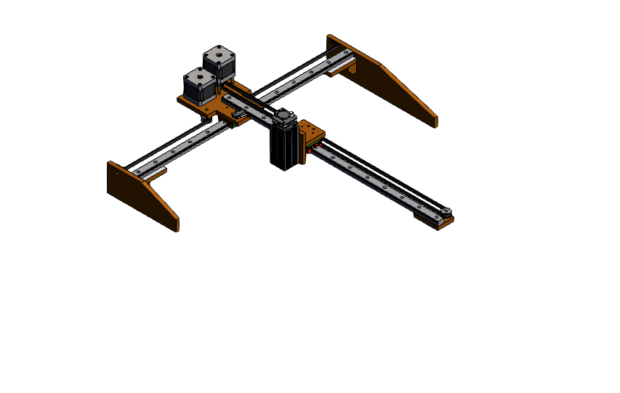
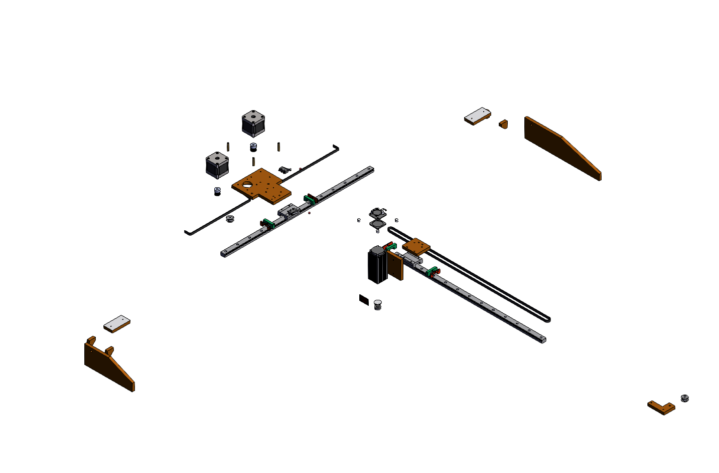
სამუშაო ეტაპები და მათი გადაჭრის მეთოდები
3. მექანიკური კომპონენტების შეერთება
მოცემული მოდელი წარმოდგენილი მაქვს ფაილის სახით:https://drive.google.com/file/d/1jQoGBt8gQV3DhP6RCX3VTfgmWNP3Ia85/view?usp=sharing
რომლის გახსნაც შესაძლებელის მოცემულ ლინკზე გადასვლით და საიტზე ფაილის ატვირთვით:https://thangs.com/?showSignin=true&redirectUrl=https%3A%2F%2Fthangs.com%2Fmythangs

Slide 11
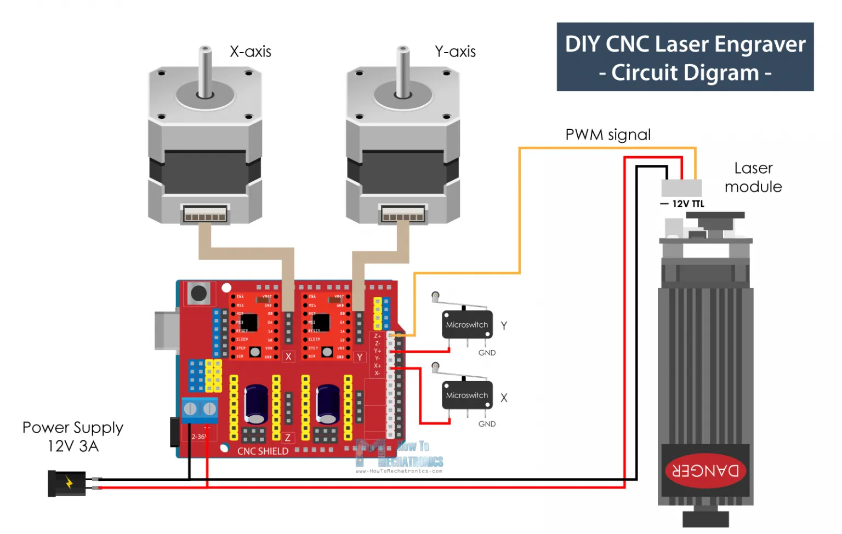
სამუშაო ეტაპები და მათი გადაჭრის მეთოდები
4.ელექტრული კომპონენტების შეერთება

Slide 12
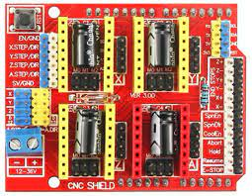
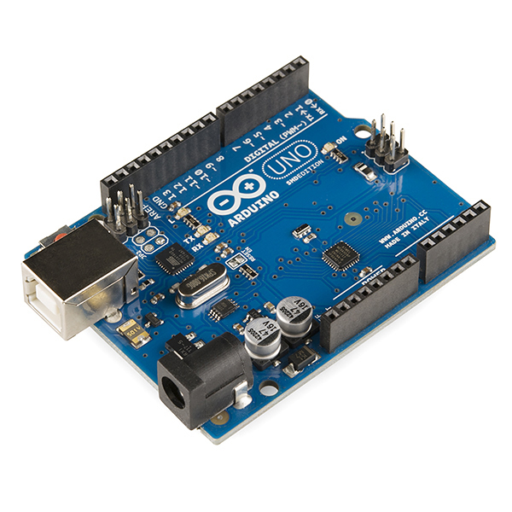
CNC Machine
Arduino CNC shield
G-code sender (PC)
Arduino
control
G-code
USB
upload
Firmware
grbl

Slide 13
სამუშაო ეტაპები და მათი გადაჭრის მეთოდები
5. პროგრამული უზრუნველყოფა
CNC მოწყობილობის მართვისთვისთვის როგორც ავღნიშნე ვიყენებ არდუნიო და CNC დაფებს. მოცემულ software და hardware შორის კომუნიკაციისთვის კი ვიყენებ grbl firmwear -ს. რომლისთვისაც საჭიროა რომ მქონდეს საკონტროლო პანელი G-code sender-ით. შედეგად არდუნოს ბიბლიოთეკის გაფართოებებში ჩავამატებ grbl ბიბლიოთეკას და კომპილაციის შემდეგ serial monitor-ში შევუცვლით baudrate 115200-ით. შემდგომ ეტაპზე კი ავირჩევ ნებისმიერ G-code მხარდაჭერილ პლატფორმას, ჩემს შემთხვევაში ეს არის UGS (universal g-code sender) და მისი მეშვეობით მოხდება როგორც მოწყობილობის საწყისი პარამეტრების დაყენება, ასევე სასურველი დასაგრავირებელი ნიმუშის მიწოდებაც.

Slide 14
საბოლოო პროდუქტი
საბოლოო პროდუქტს შესაძლებლობა აქვს სრულად დააკმაყოფილოს როგორც CNC მოწყობილობისთვის განკუთვნილი ფუნქციები ისე ლაზერული გრავირებისთვის, რომლის დემონსტრირებასაც ადგილზე მოვახდენ. გარდა ამისა წარმოდგენილი პროდუქტი არ არის შემოფარგლული მხოლოდ მოცემული ფუნქციებით რაც კიდევ ერთი უმთავრესი თვისებაა CNC დანადგარების, რადგან ლაზერის მოდულის შეცვლით და გარკვეული დეტალების ცვლილებით მარტივად არის შესაძლებელი მოცემული მოდელი გადაკეთდეს სხვა ტიპის მოწყობილობად, როგორიცაა მეტალის საჭრელი ან თუნდაც ხეზე კვეთის აპარატი, ან გახდეს მულტიფუნქციური აპარატი რომელიც რამოდენიმე ოპერაციის შესრულების საშუალებას მოგვცემს.

Slide 15
დასკვნა
საბოლოოდ, მას შემდეგ რაც მოვიძიე ინფორმაცია CNC დანადგარების სესახებ, მოვიპოვე საკმარისი კომპონენტები იმისთვის რომ შემძლებოდა დანადგარის სრულფასოვნად აგება და მისი პროგრამული უზრუნველყოფა, მივიღე პროდუქტი, რომელსაც აღნიშნული შეზღუდვების ფარგლებში (და იმის გათვალისწინებით რომ ამ ეტაპზე წარმოდგენილ დანადგარში რამოდენიმე დეტალი ჩანაცვლებულია) თავისუფლად შეუძლია ფუნქციონირება.

Slide 16
დანართი
Grbl firmware -ის ფაილი ინსტალაციის ინსტრუქციით https://drive.google.com/file/d/1en-PFgeNgHzwbf9qkegKCPaVl7r776VK/view?usp=sharing
ლიტერატურა უსაფრთხოებასა და სტანდარტებზე-https://drive.google.com/file/d/19MT19y5_ffBeGnBmvBvm-W_hgjvM9cmU/view?usp=sharing

Slide 17
წყაროები
https://howtomechatronics.com/tutorials/how-to-setup-grbl-control-cnc-machine-with-arduino/
https://www.keyence.com/ss/products/marking/laser-marking-central/basics/safety.jsp
https://www.youtube.com/watch?v=td4DWtMY7SQ&t=723s

Slide 18
გმადლობთ ყურადღებისთვის

